Slide 1



บทเรียนที่ 2
ชนิดและลักษณะ
ของฐานข้อมูล

Slide 2

สาระสำคัญ
ในการใช้งานโปรแกรมฐานข้อมูล นอกเหนือจากการกำหนดชื่อของเขตข้อมูล (Field) ที่จะทำการจัดเก็บแล้ว การกำหนดชนิดของข้อมูลให้ถูกต้องเหมาะสมก็มีความสำคัญเช่นกัน ตัวอย่างเช่นหากกำหนดชนิดของ Field เป็นแบบ Currency ข้อมูลที่สามารถเก็บในเขตข้อมูลนี้ได้จะเป็นตัวเลข ดังนั้นจึงมีความจำเป็นที่จะต้องทำความเข้าใจเกี่ยวกับคุณสมบัติของข้อมูลแต่ละชนิด
สาระการเรียนรู้
ชนิดและลักษณะของฐานข้อมูล
โปรแกรมจัดการฐานข้อมูล
ฐานข้อมูล

Slide 3
สมรรถนะประจำบทเรียน
1. แสดงความรู้เกี่ยวกับชนิดและลักษณะของฐานข้อมูล
2. มีทักษะการใช้โปรแกรมจัดการฐานข้อมูลที่เหมาะสมกับลักษณะของข้อมูล
3. ประยุกต์ใช้ความรู้เรื่องชนิดและลักษณะของฐานข้อมูลในการออกแบบฐานข้อมูลเบื้องต้น
จุดประสงค์การเรียนรู้
1. อธิบายเกี่ยวกับชนิดและลักษณะของฐานข้อมูลเพื่อจำแนกประเภทของฐานข้อมูลได้
2. ใช้โปรแกรมจัดการฐานข้อมูลเพื่อจัดการข้อมูลตามลักษณะเฉพาะของฐานข้อมูลแต่ละชนิดได้
3. มีเจตคติที่ดีในการเลือกใช้ชนิดของฐานข้อมูลอย่างเหมาะสมและมีประสิทธิภาพ
4. ประยุกต์ใช้ความรู้เรื่องฐานข้อมูลเพื่อออกแบบโครงสร้างฐานข้อมูลเบื้องต้นได้

Slide 4
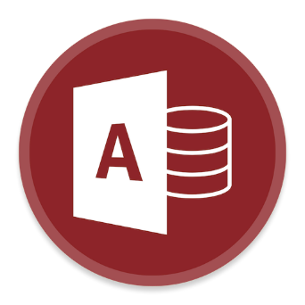
ชนิดและลักษณะของระบบฐานข้อมูล
ชนิดข้อมูลของแต่ละ Field สามารถบ่งบอกลักษณะของ Field นั้นได้ดังต่อไปนี้
รูปแบบข้อมูลที่สามารถใช้ได้ใน Field นั้น ๆ
ขนาดที่มากที่สุดที่สามารถเก็บได้ใน Field นั้น
การใช้ Expression กับ Field นั้น ๆ
สามารถใช้ Field นั้น ๆ เป็นดัชนีได้หรือไม่
ชนิดของข้อมูลที่ใช้ประกอบไปด้วย
Basic Types ข้อมูลรูปแบบพื้นฐาน
Number ข้อมูลรูปแบบตัวเลข
Date and Time ข้อมูลรูปแบบวันและเวลา
Yes / No ข้อมูลรูปแบบใช่หรือไม่ใช่ (Boolean)
QuickStart ข้อมูลรูปแบบเริ่มต้นใช้งานด่วน

Slide 5
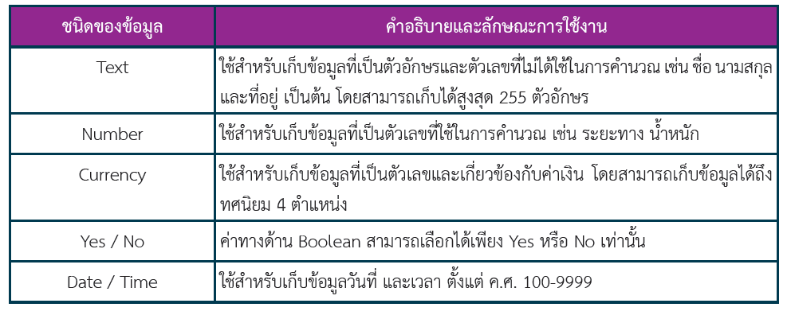
คำศัพท์ที่เกี่ยวข้องกับระบบฐานข้อมูล
Basic Types ข้อมูลรูปแบบพื้นฐาน
ประกอบด้วยรายละเอียดดังตาราง
ตารางแสดงรายละเอียด Basic Types ข้อมูลรูปแบบพื้นฐาน

Slide 6
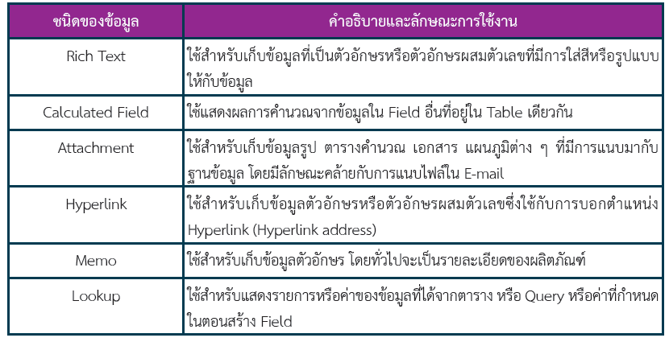
ชนิดและลักษณะของระบบฐานข้อมูล
Basic Types ข้อมูลรูปแบบพื้นฐาน
ตารางแสดงรายละเอียด Basic Types ข้อมูลรูปแบบพื้นฐาน (ต่อ)

Slide 7
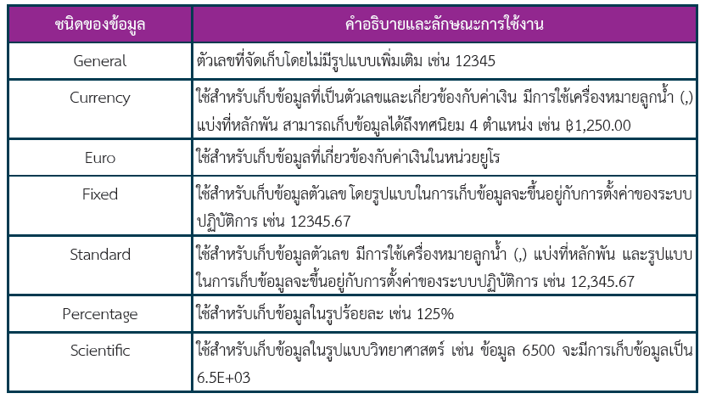
ชนิดและลักษณะของระบบฐานข้อมูล
Number ข้อมูลรูปแบบตัวเลข ประกอบด้วยรายละเอียดดังตาราง
ตารางแสดงรายละเอียด Number ข้อมูลรูปแบบตัวเลข

Slide 8
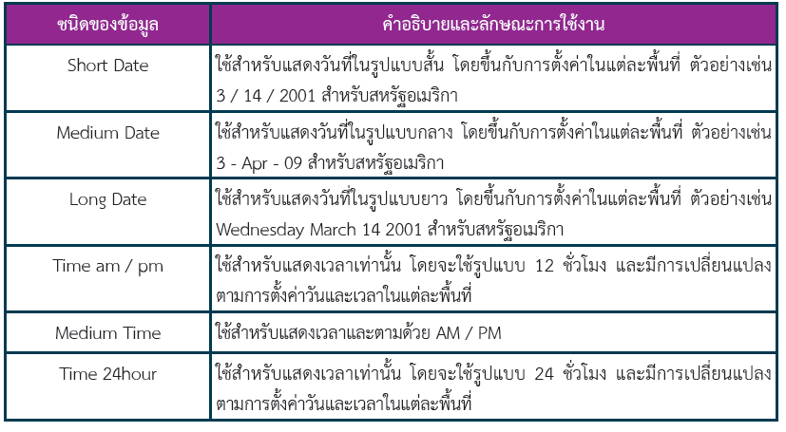
ชนิดและลักษณะของระบบฐานข้อมูล
Date and Time ข้อมูลรูปแบบวันและเวลา ประกอบด้วยรายละเอียดดังตาราง
ตารางแสดงรายละเอียด Date and Time ข้อมูลรูปแบบวันและเวลา

Slide 9
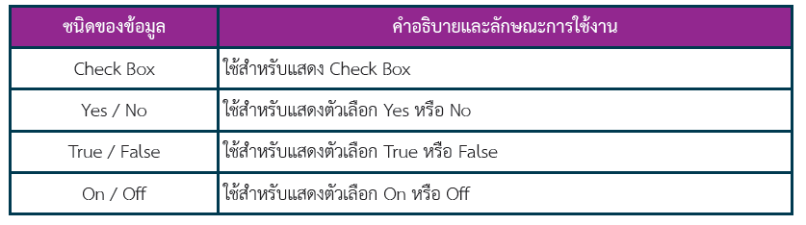
ชนิดและลักษณะของระบบฐานข้อมูล
Yes/No ข้อมูลรูปแบบใช่หรือไม่ (Boolean) ประกอบด้วยรายละเอียดดังตาราง
ตารางแสดงรายละเอียด Yes/No ข้อมูลรูปแบบใช่หรือไม่ (Boolean)

Slide 10
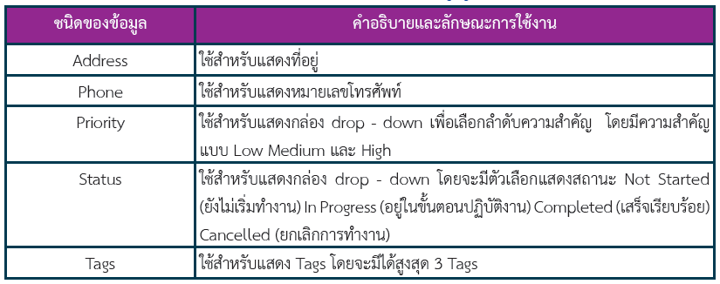
ชนิดและลักษณะของระบบฐานข้อมูล
QuickStart ข้อมูลรูปแบบเริ่มต้นใช้งานด่วน ประกอบด้วยรายละเอียดดังตาราง
ตารางแสดงรายละเอียด QuickStart ข้อมูลรูปแบบเริ่มต้นใช้งานด่วน

Slide 11
โปรแกรมจัดการฐานข้อมูล
เพื่อให้ผู้ที่ต้องการสร้างระบบฐานข้อมูลขึ้นใช้งานได้รู้จักกับโปรแกรมต่าง ๆ ที่สามารถนำมาใช้สร้างฐานข้อมูลในหัวข้อนี้ จึงจะขอแนะนำตัวอย่างโปรแกรมจัดการฐานข้อมูลที่นิยมใช้กัน
โปรแกรมจัดการฐานข้อมูล คือ โปรแกรมที่ช่วยจัดการกับข้อมูลต่าง ๆ ที่อยู่ในฐานข้อมูลได้แก่ การจัดเก็บข้อมูล การเรียกใช้ข้อมูล การปรับปรุงข้อมูล การแสดงรายการ เป็นต้น ช่วยให้ผู้ใช้สามารถค้นหาข้อมูลที่จัดเก็บได้อย่างรวดเร็ว ซึ่งโปรแกรมฐานข้อมูลที่นิยมใช้มีอยู่ด้วยกันหลายโปรแกรม เช่น Microsoft Access, MySQL, SQL Server เป็นต้น
แต่ละโปรแกรมก็จะมีความสามารถต่างกันบางโปรแกรมใช้งานง่าย บางโปรแกรมใช้งานยาก แต่ก็จะมีความสามารถในการทำงานสูงกว่าด้วยจึงขอกล่าวถึงโปรแกรมจัดการฐานข้อมูลบางโปรแกรมที่นิยมใช้กัน

Slide 12
Microsoft Access
เป็นโปรแกรมฐานข้อมูลเชิงสัมพันธ์ (Relational Database) ที่นิยมใช้กันมากในปัจจุบัน โดยสามารถใช้เก็บและติดตามข้อมูลสำคัญ ๆ นอกจากจะจัดเก็บข้อมูลไว้ในคอมพิวเตอร์ส่วนตัวแล้วยังสามารถอัพโหลดเพื่อให้ผู้อื่นใช้งานฐานข้อมูลของเราผ่านทางเว็บเบราว์เซอร์ได้อีกด้วย
Microsoft Access สามารถสร้างแบบฟอร์มที่ต้องการจะใช้ป้อนข้อมูลและใช้เรียกดูข้อมูลในฐานข้อมูล หลังจากบันทึกข้อมูลลงในฐานข้อมูลเรียบร้อยแล้ว จะสามารถค้นหาหรือเรียกดูข้อมูล
เพียงเขตข้อมูลที่ต้องการได้ การแสดงผลก็สามารถแสดงทางจอภาพ หรือสั่งพิมพ์ออกทางเครื่องพิมพ์นอกจากนี้ Microsoft Access ยังมีระบบรักษาความปลอดภัยของข้อมูล ด้วยการกำหนดรหัสผ่านเพื่อป้องกันความปลอดภัยของข้อมูลในระบบได้ด้วย และที่สำคัญโปรแกรม Microsoft Accessเป็นโปรแกรมที่เหมาะจะใช้กับฐานข้อมูลเชิงสัมพันธ์ และในหน่วยต่อ ๆ ไปจะได้กล่าวถึงวิธีการใช้โปรแกรม Microsoft Access

Slide 13
SQL
เป็นระบบฐานข้อมูลแบบ Open Source ที่ได้รับการพัฒนาและสนับสนุนโดยบริษัท Oracle ใช้การจัดการข้อมูลในรูปแบบฐานข้อมูลเชิงสัมพันธ์ โดยภาษาที่ใช้ในการจัดการข้อมูลจะเป็นภาษามาตรฐานที่ใช้สำหรับการเข้าถึงและจัดการข้อมูล MySQL เป็นโปรแกรมแบบ open source จึงสามารถดาวน์โหลดมาใช้ได้แบบไม่มีค่าใช้จ่าย นอกจากนี้ยังสามารถปรับปรุงหรือแก้ไขโปรแกรมให้เหมาะสมกับการทำงานของผู้ใช้ได้อย่างอิสระอีกด้วย

Slide 14
SQL Server
เป็นโปรแกรมฐานข้อมูลซึ่งพัฒนาโดยบริษัท Microsoft มีโครงสร้างของภาษาที่เข้าใจง่ายไม่ซับซ้อน สามารถทำงานที่ซับซ้อนได้โดยใช้คำสั่งเพียงไม่กี่คำสั่ง เหมาะที่จะใช้กับระบบฐานข้อมูลเชิงสัมพันธ์ เป็นโปรแกรมที่มีประสิทธิภาพในการทำงานสูง จึงเป็นภาษาที่มีผู้นิยมใช้กันมาก ปกติโปรแกรมฐานข้อมูลที่บริษัทต่าง ๆ ผลิตขึ้นใช้กันอยู่ในปัจจุบันและเป็นที่นิยมใช้กัน เช่น Oracle DB2 และแม้กระทั่งMicrosoft Access เองก็จะมีคำสั่งที่เป็นมาตรฐาน และเสริมบางคำสั่งที่ต่างไปจากมาตรฐานบ้างเพื่อให้เป็นจุดเด่นของแต่ละโปรแกรมไป

Slide 15
dbase
เป็นโปรแกรมจัดการฐานข้อมูลแรกสำหรับไมโครคอมพิวเตอร์และประสบความสำเร็จมากที่สุดในวันนี้ ระบบ dBase ประกอบด้วยกลไกฐานข้อมูลหลักระบบแบบสอบถามเครื่องมือฟอร์มและภาษาโปรแกรมที่เชื่อมโยงองค์ประกอบทั้งหมดเหล่านี้เข้าด้วยกัน ซึ่งรูปแบบไฟล์ต้นแบบของ dBase จะเป็นไฟล์ .dbf
Oracle
เป็น RDBMS เชิงพาณิชย์ตัวแรกของโลก ระดับ Database Server มีความสามารถโดดเด่นในด้านการจัดการฐานข้อมูล มีความน่าเชื่อถือสูง และมีเทคโนโลยี Rollback Segment ที่สามารถจัดการกับข้อมูลในกรณีที่เกิดการล้มเหลวของระบบ หรือไม่สามารถให้บริการได้ ทำให้ข้อมูลไม่เกิดความเสียหาย

Slide 16
ฐานข้อมูล
ฐานข้อมูลหรือที่เรียกว่า ฐานข้อมูลอิเล็กทรอนิกส์ เป็นการรวบรวมข้อมูลหรือข้อมูลใด ๆ ที่จัดขึ้นเป็นพิเศษสำหรับการค้นหาและเรียกค้นข้อมูลจากคอมพิวเตอร์อย่างรวดเร็ว ฐานข้อมูลมีโครงสร้างเพื่ออำนวยความสะดวกในการจัดเก็บ เรียกคืน แก้ไข และลบข้อมูลร่วมกับการดำเนินการประมวลผลข้อมูลต่าง ๆ ระบบการจัดการฐานข้อมูล (DBMS) สารสกัดจากข้อมูลจากฐานข้อมูลในการตอบสนองต่อคำสั่งฐานข้อมูลเป็นการจัดเก็บข้อมูลอย่างเป็นระบบ ทำให้ผู้ใช้สามารถใช้ข้อมูลที่เกี่ยวข้องในระบบงานต่าง ๆ ร่วมกันได้ โดยที่จะไม่เกิดความซํ้าซ้อนของข้อมูล และยังสามารถหลีกเลี่ยงความขัดแย้งของข้อมูลด้วยอีกทั้งข้อมูลในระบบก็จะถูกต้องเชื่อถือได้ และเป็นมาตรฐานเดียวกัน โดยจะมีการกำหนดระบบ
ความปลอดภัยของข้อมูลขึ้น
1. ฐานข้อมูลเชิงสัมพันธ์ (Relational Database) เป็นการเก็บข้อมูลในรูปแบบที่เป็นตาราง (Table) หรือเรียกว่า รีเลชัน (Relation) มีลักษณะเป็น 2 มิติ คือ เป็นแถว (Row) และเป็นคอลัมน์ (Column) การเชื่อมโยงข้อมูลระหว่างตาราง จะถูกเชื่อมโยงโดยใช้แอตทริบิวต์ (attribute) หรือคอลัมน์ที่เหมือนกันทั้งสองตารางเป็นตัวเชื่อมโยงข้อมูล ฐานข้อมูลเชิงสัมพันธ์นี้จะเป็นรูปแบบของฐานข้อมูลที่นิยมใช้ในปัจจุบัน

Slide 17
ฐานข้อมูล
2. ฐานข้อมูลแบบเครือข่าย (Network Database) ฐานข้อมูลแบบเครือข่ายจะเป็นการรวมระเบียนต่าง ๆ และความสัมพันธ์ระหว่างระเบียน แต่จะต่างกับฐานข้อมูลเชิงสัมพันธ์ คือ ในฐานข้อมูลเชิงสัมพันธ์จะแฝงความสัมพันธ์เอาไว้ โดยระเบียนที่มีความสัมพันธ์กันจะต้องมีค่าของข้อมูลในแอตทริบิวต์ใดแอตทริบิวต์หนึ่งเหมือนกัน แต่ฐานข้อมูลแบบเครือข่ายจะแสดงความสัมพันธ์อย่างชัดเจน ตัวอย่างเช่น ตารางการลงทะเบียน ถ้าต้องการทราบว่านักเรียนรหัส 1001 ลงทะเบียนวิชาอะไร กี่หน่วยกิต ก็สามารถนำรหัสวิชาในตารางนักเรียนไปตรวจสอบกับรหัสวิชา ซึ่งเป็นคีย์หลักในตารางหลักสูตรก็จะทราบชื่อวิชาและจำนวนหน่วยกิตที่นักเรียนลงทะเบียน

Slide 18
ฐานข้อมูล
3. ฐานข้อมูลแบบลำดับชั้น (Hierarchical Database) ฐานข้อมูลแบบลำดับชั้น เป็นโครงสร้างที่จัดเก็บข้อมูลในลักษณะความสัมพันธ์แบบพ่อ - ลูก (Parent Child Relationship Type : PCR Type) หรือเป็นโครงสร้างรูปแบบต้นไม้ (Tree) ข้อมูลที่จัดเก็บในที่นี้ คือ ระเบียน (Record) ซึ่งประกอบด้วยค่าของเขตข้อมูล (Field) ของเอนทิตีหนึ่ง ๆ ฐานข้อมูลแบบลำดับชั้นนี้คล้ายคลึงกับฐานข้อมูลแบบเครือข่ายแต่ต่างกันที่ฐานข้อมูลแบบลำดับชั้นมีกฎเพิ่มขึ้นมาอีกหนึ่งประการ คือ ในแต่ละกรอบจะมีลูกศรวิ่งเข้าหาได้ไม่เกิน 1 หัวลูกศร

